Slide 1

1

Slide 2
Sommaire:
2
Contexte
Contexte général
Objectifs
Contraintes
Arborescence
Maquettage
Zoning
Wireframe
Moodboard / style tile
Mockup
Diagramme d’utilisation
Front-end
Résultat front (PC/tablette/mobile)
Fonctionnalité front-end: dark mod
Conclusion

Slide 3



Contexte:
3
2015
2024

Slide 4





4

Slide 5
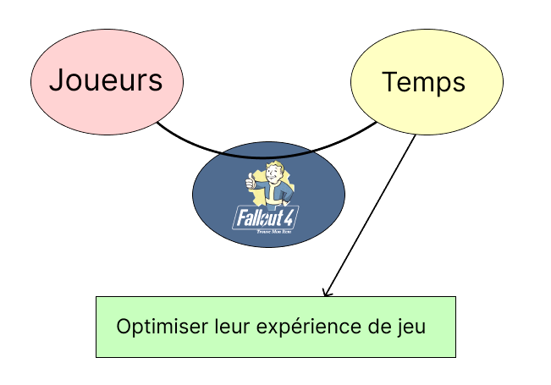

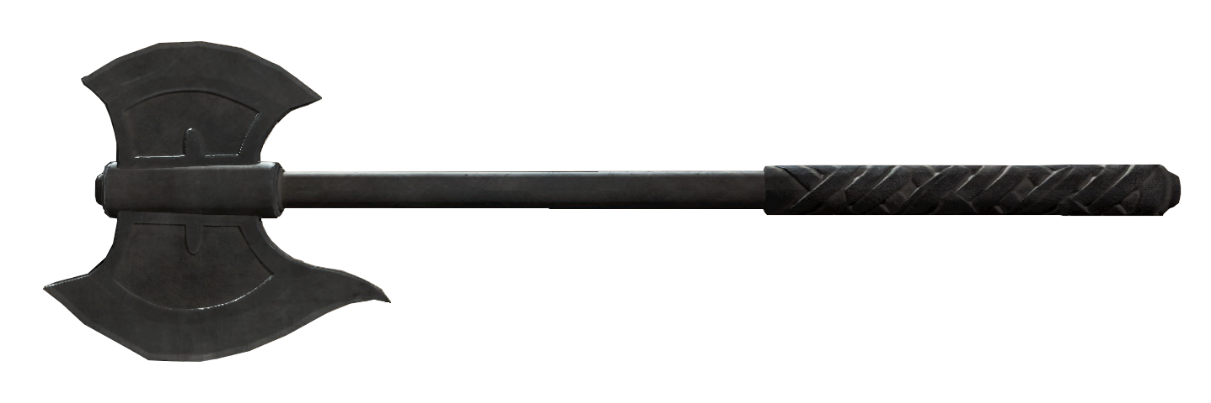
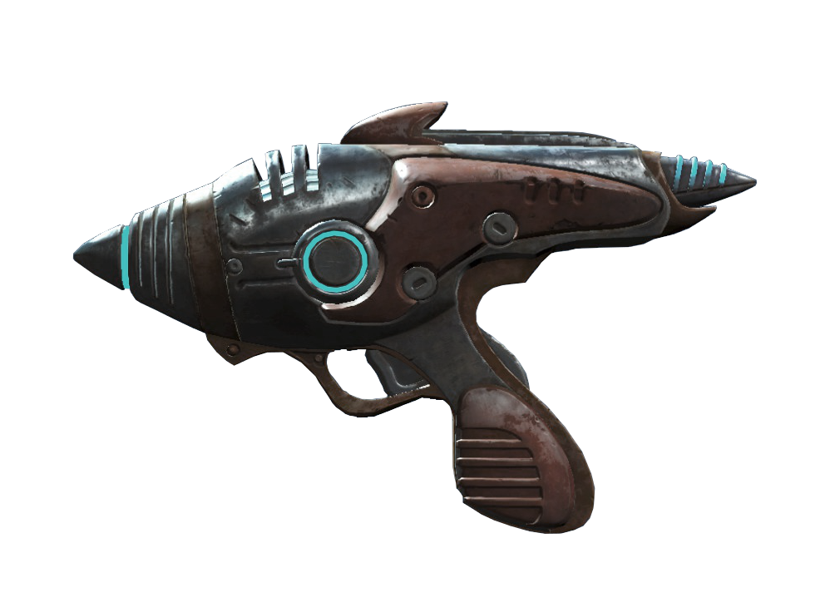
5
Objectif:
Objets uniques:
Favoris

Slide 6
6
Contraintes:
Figma/canva/balsamiq
StarULM
HTML/CSS/JavaScript
Bootstrap/Vite

Slide 7
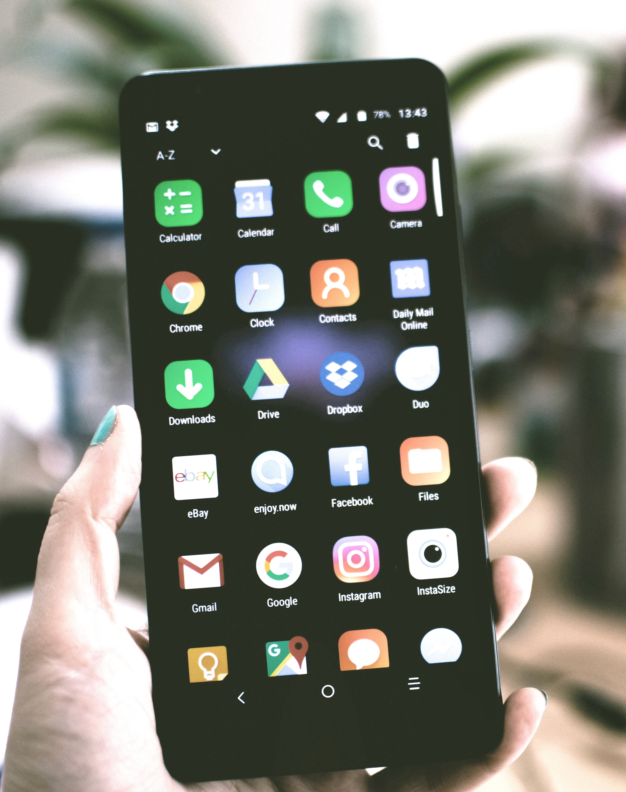
7
Contraintes:
Mobil first responsive design
Application compagnon
Connexion utilisateur
Sécurisation de leurs données
Favoris

Slide 8




8
Copyrights
Citation

Slide 9


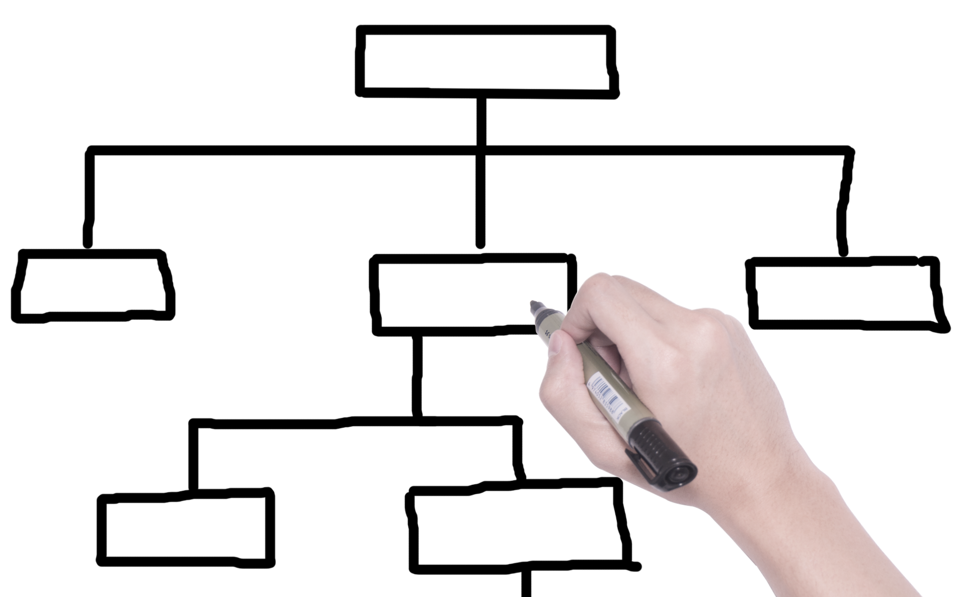
9
Rapidité et intuitivité de navigation
Réflexion
Organisation
Structurer

Slide 10
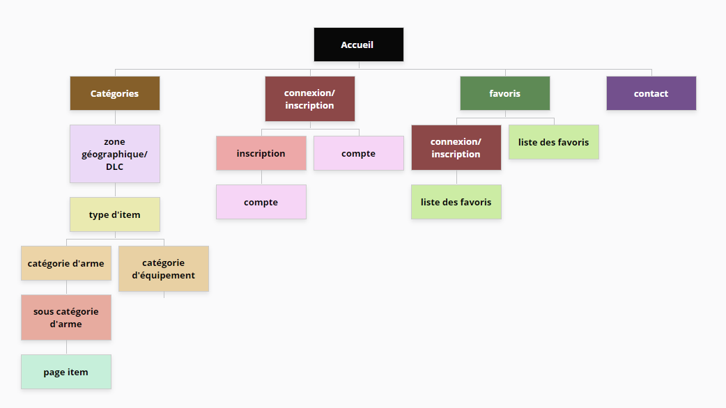
Arborescence:
10

Slide 11
11
Maquettage

Slide 12

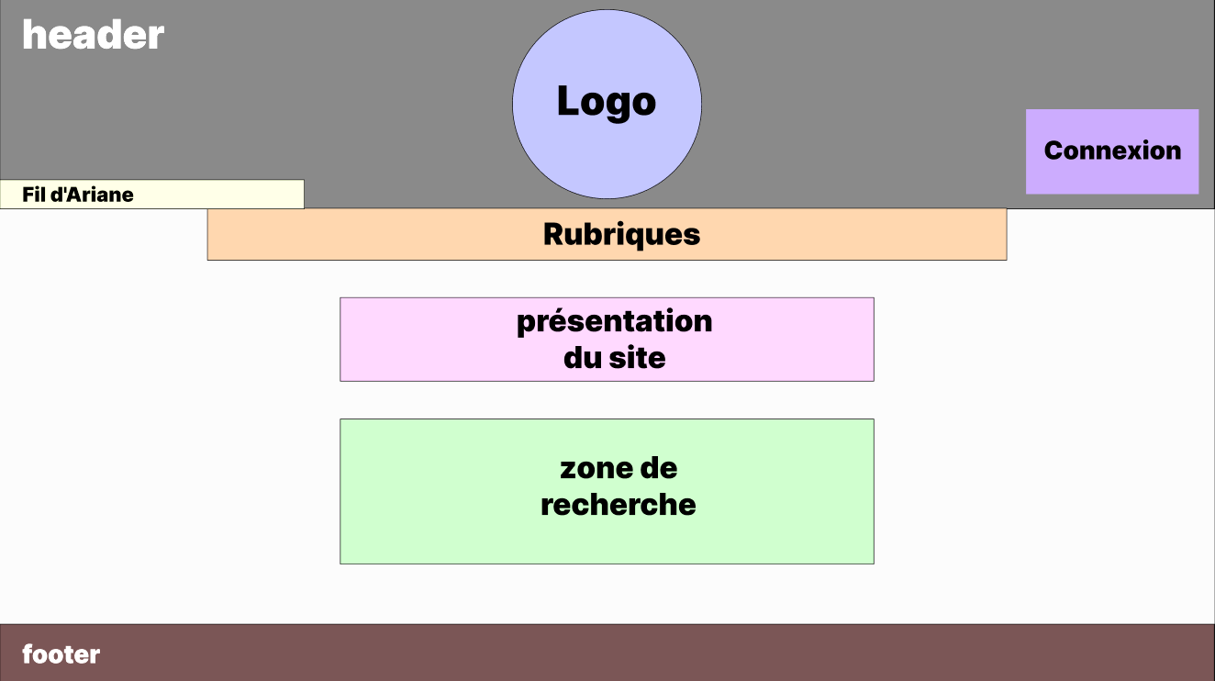
Zoning:
12

Slide 13
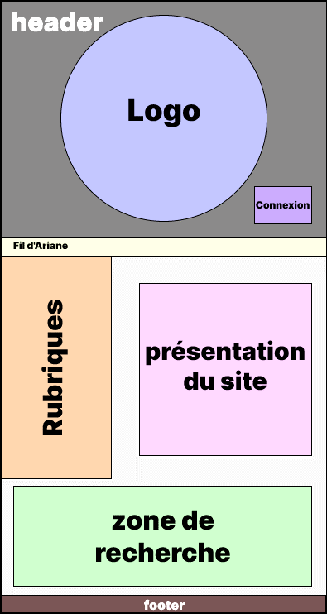
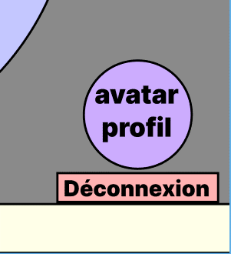
13
Version Mobile du site
Version alternative Header

Slide 14
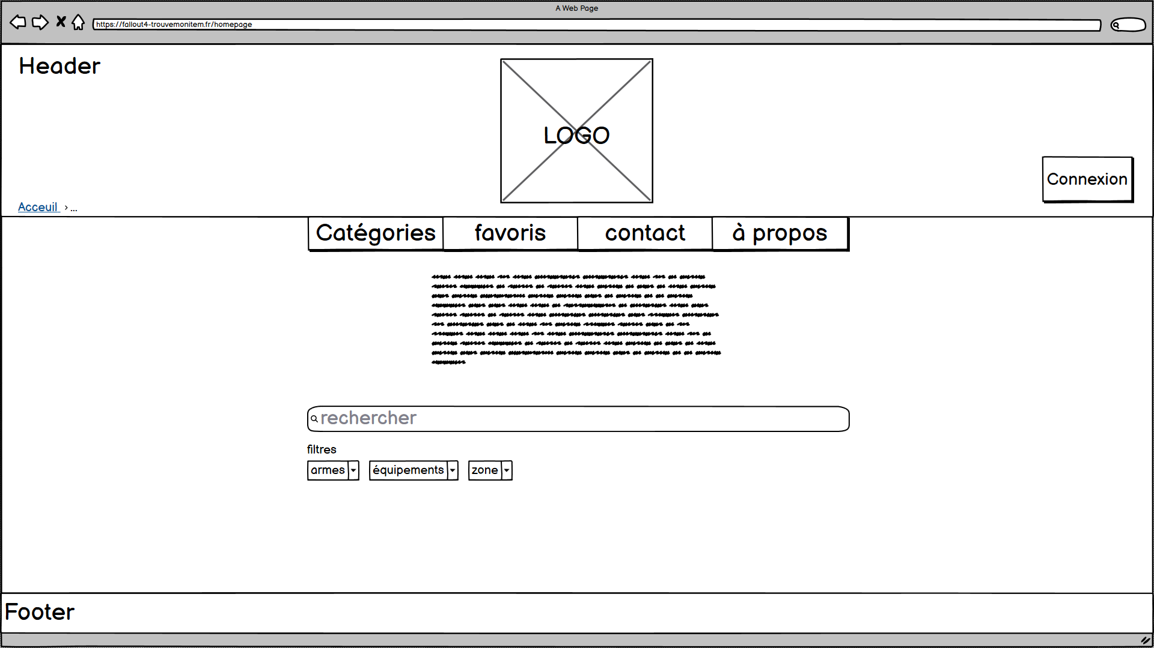
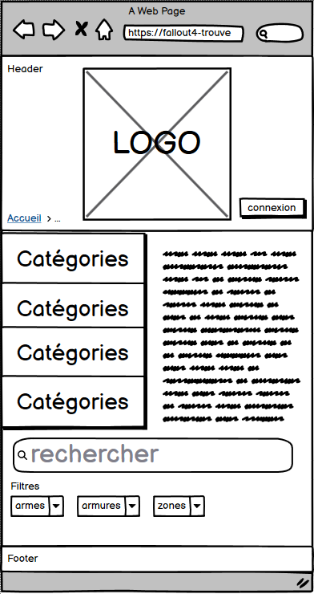
Wireframe:
14

Slide 15

Moodboard:
15

Slide 16
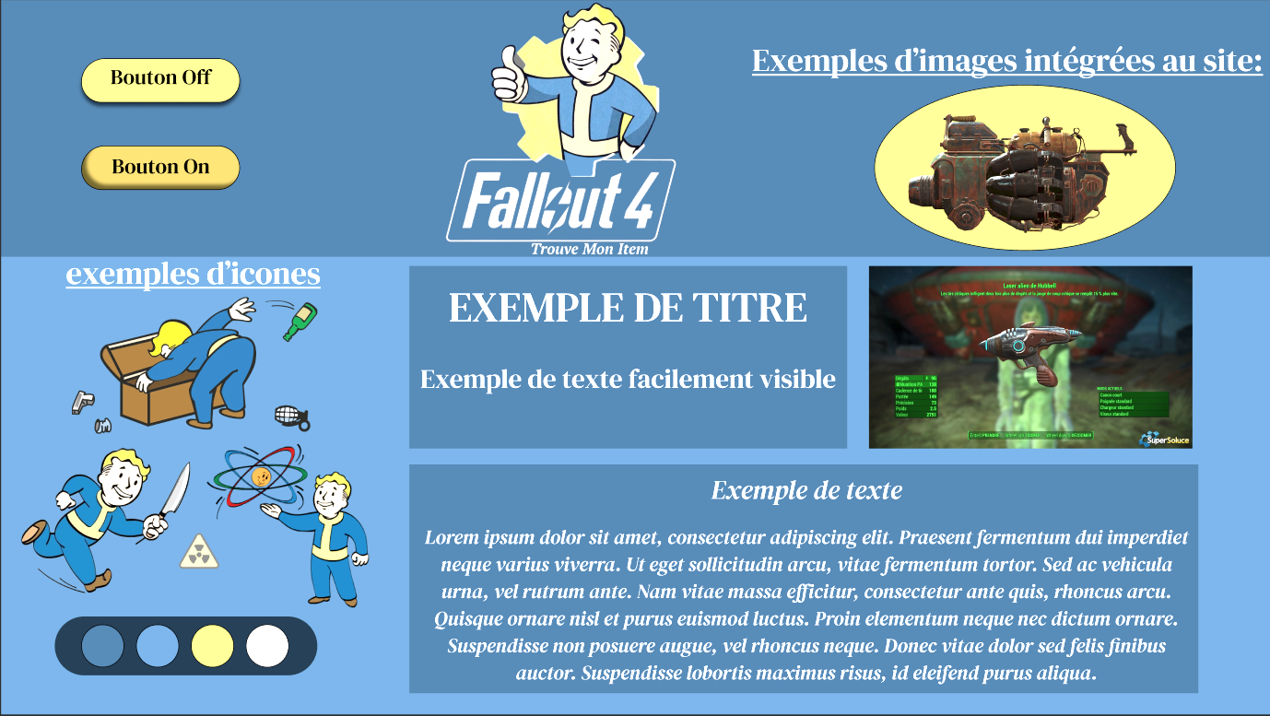
Style tile:
16

Slide 17
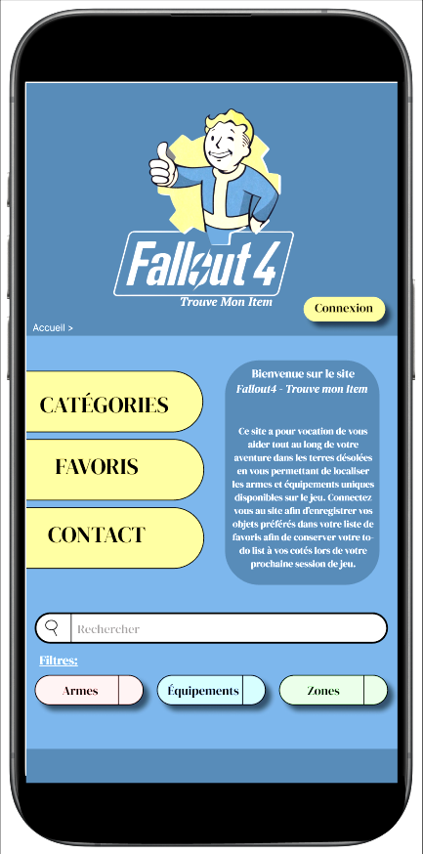
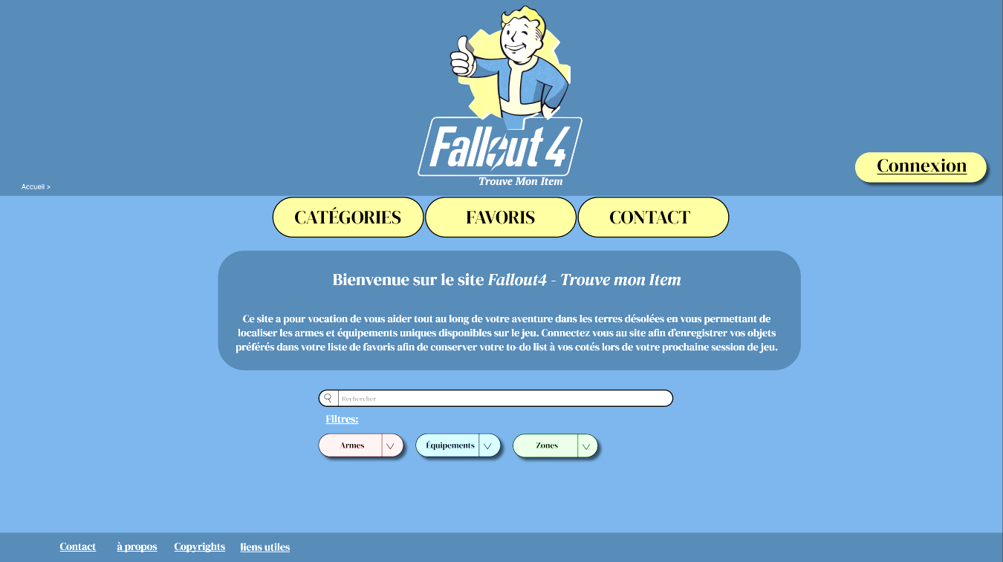
Mockup:
17

Slide 18
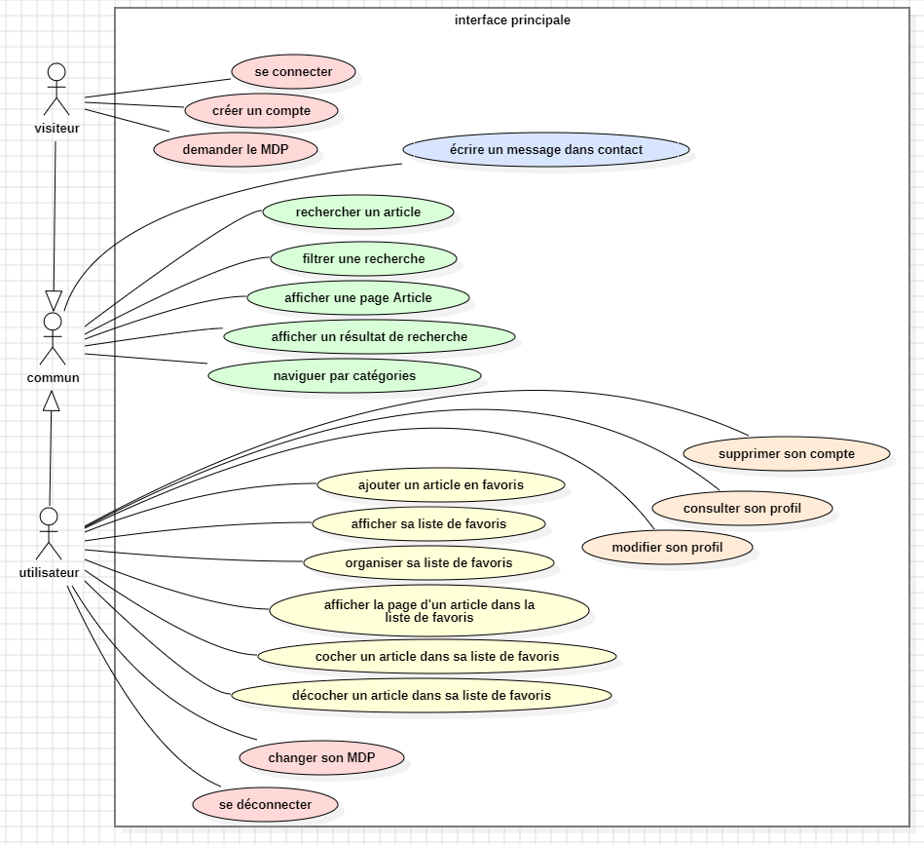
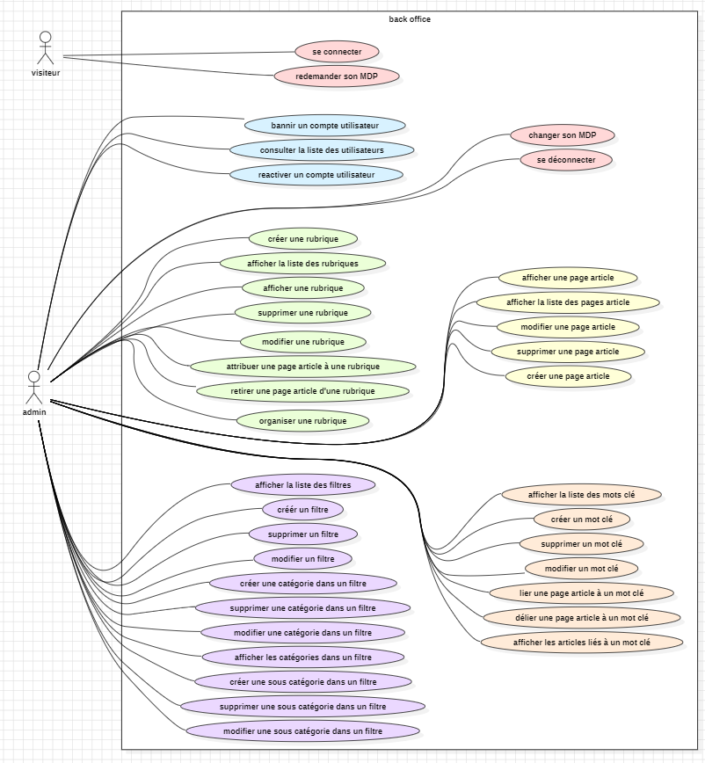
Use case:
18
Interface principale
Back office

Slide 19
19

Slide 20
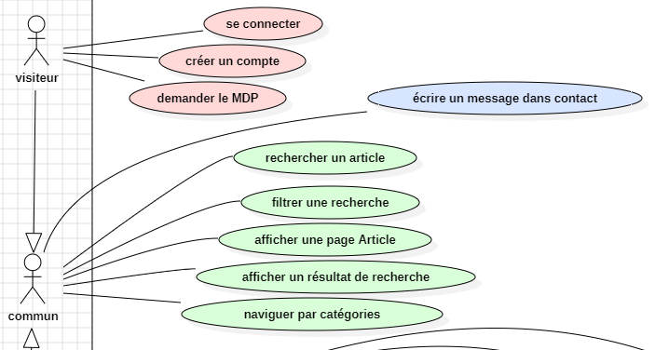
20

Slide 21
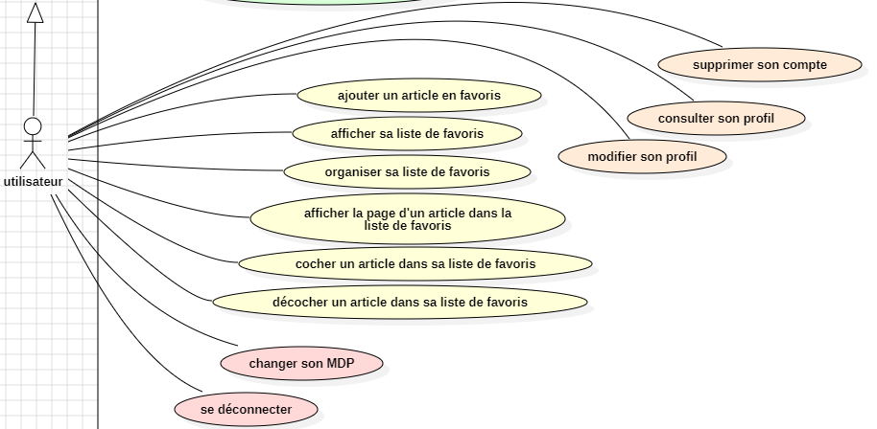
21

Slide 22
22

Slide 23
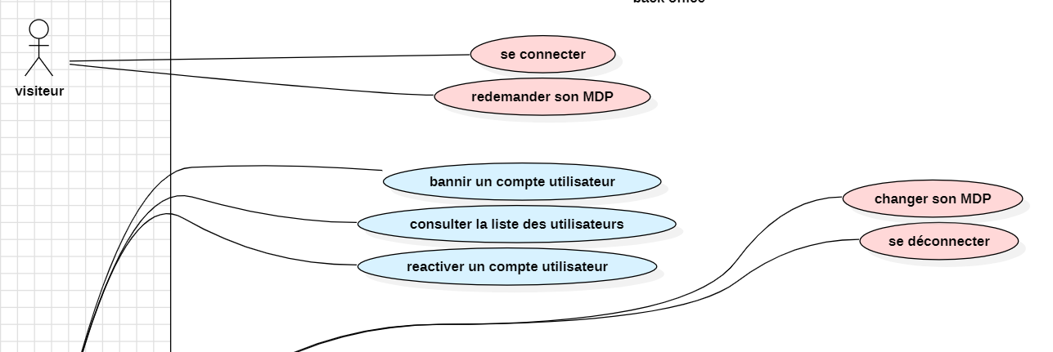
23

Slide 24
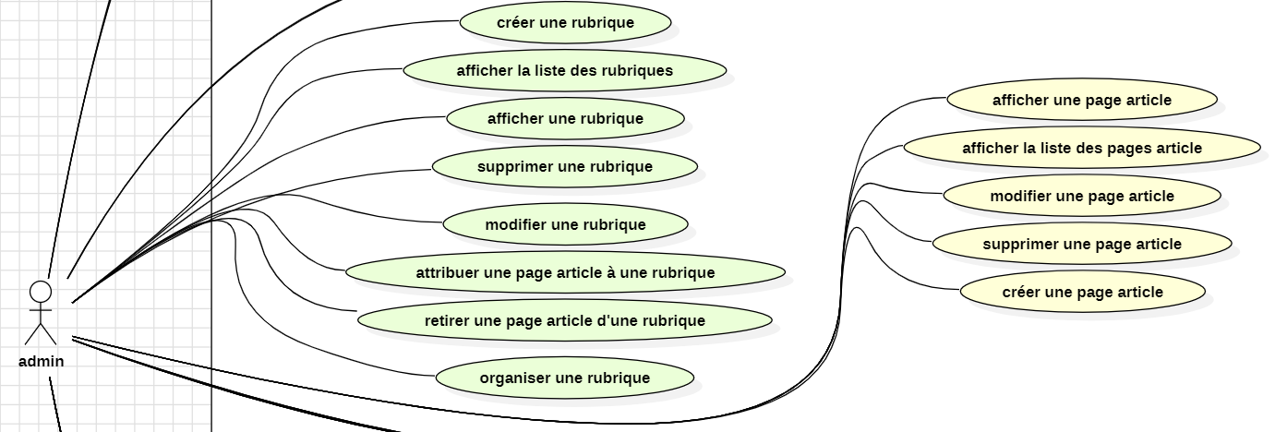
24

Slide 25
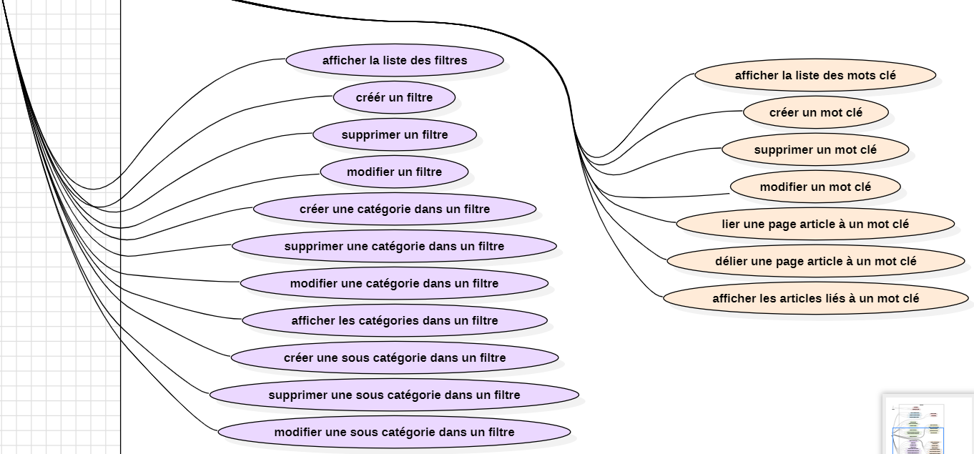
25

Slide 26
26
Front-end

Slide 27
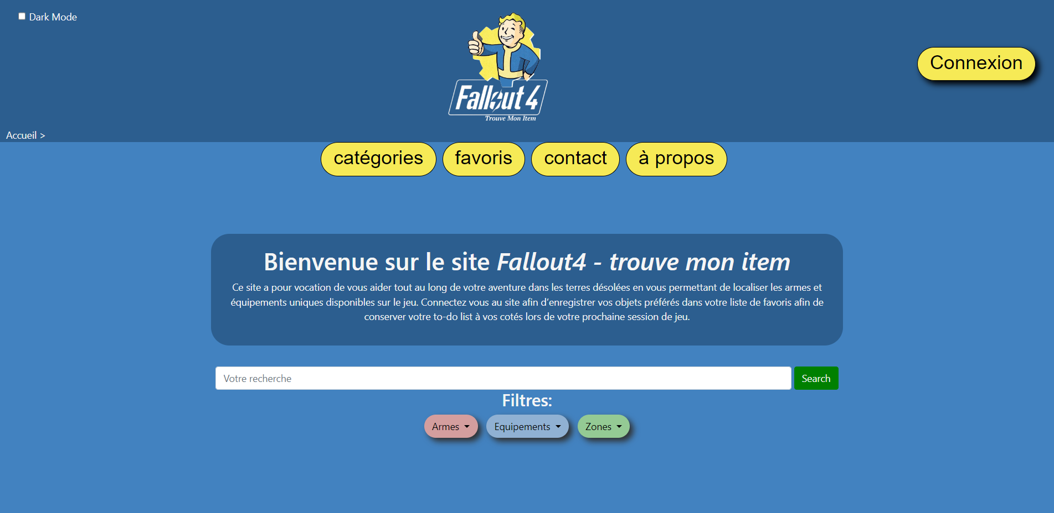
Résultat frond-end:
27

Slide 28
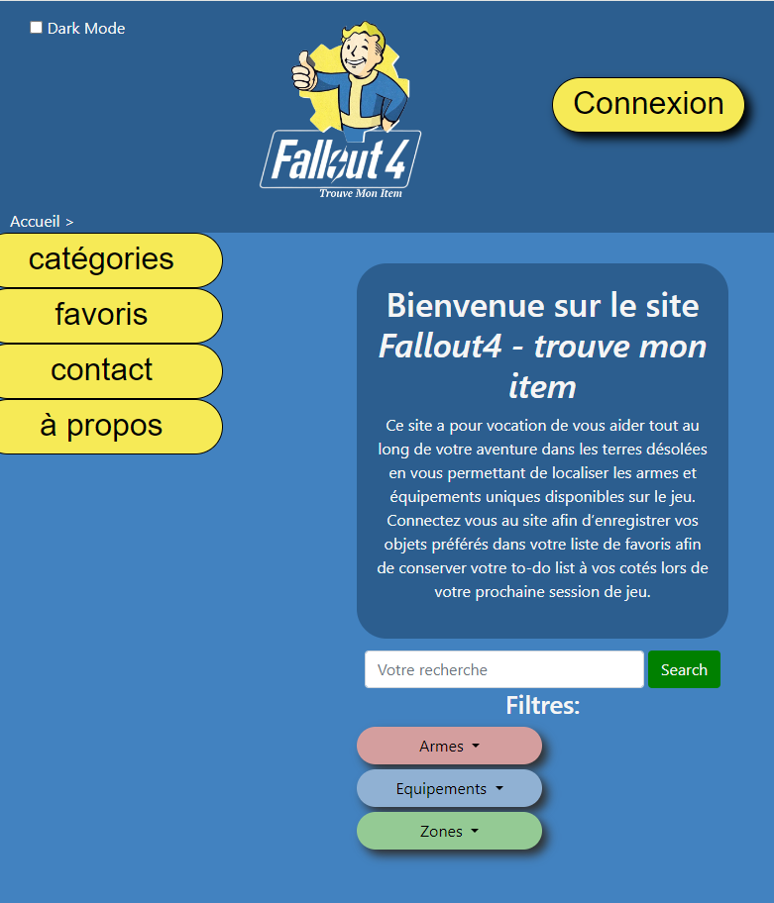
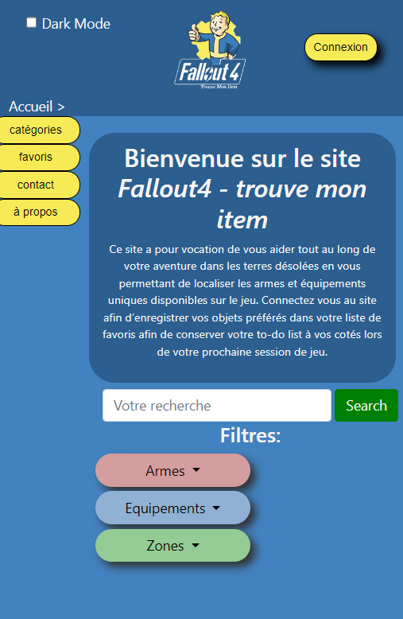
Résultat frond-end:
28
Responsive tablette
Responsive mobile

Slide 29
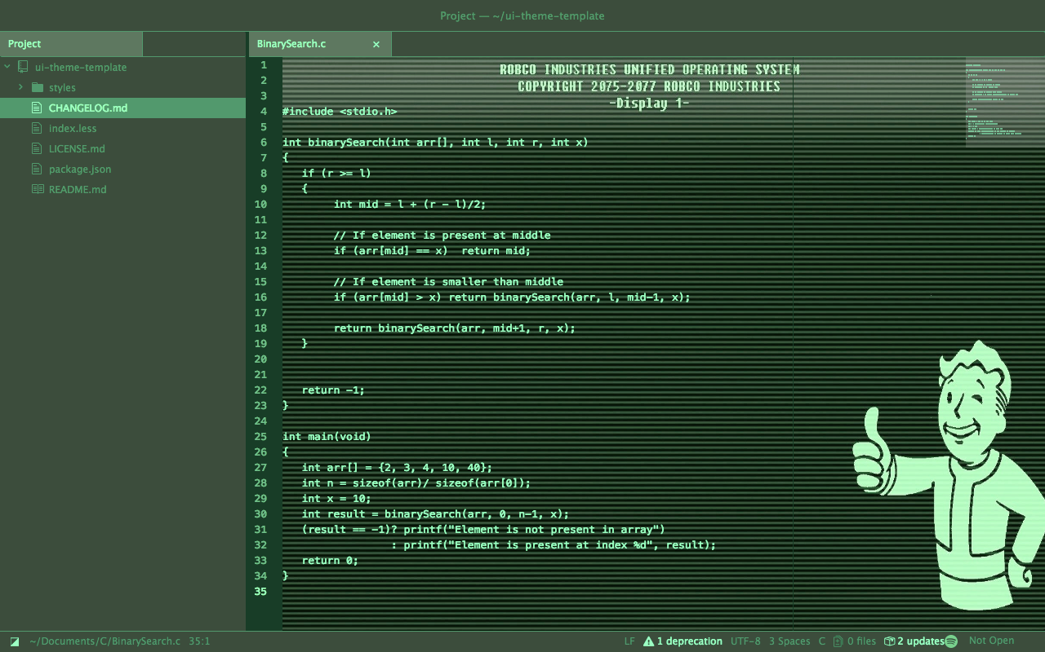
Fonctionnalité Front-end:
29
Dark Mod
Dernier oral

Slide 30


30

Slide 31
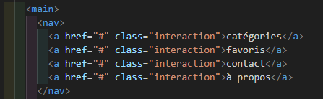
31
Code HTML

Slide 32
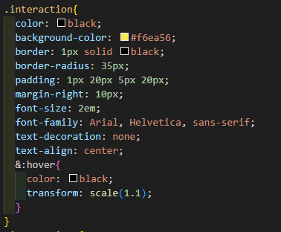
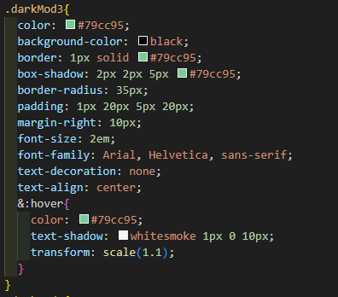
32
Classe CSS
Classe dark mod en CSS

Slide 33
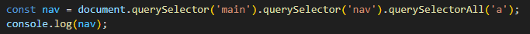
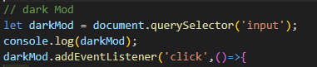
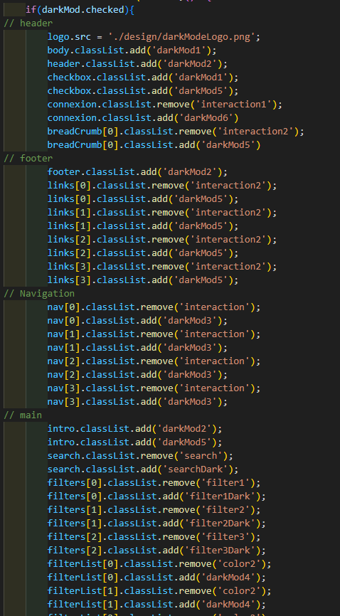
33
Code JS

Slide 34
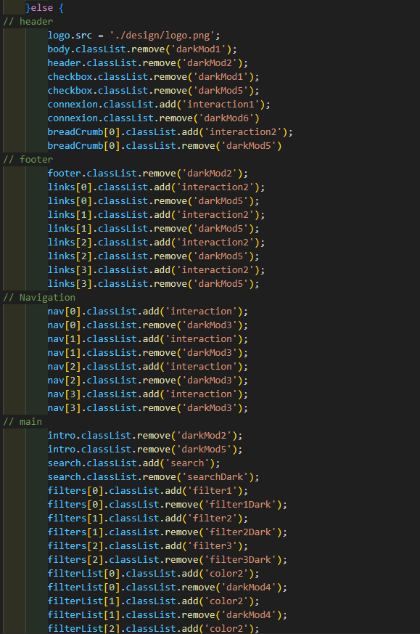
34

Slide 35
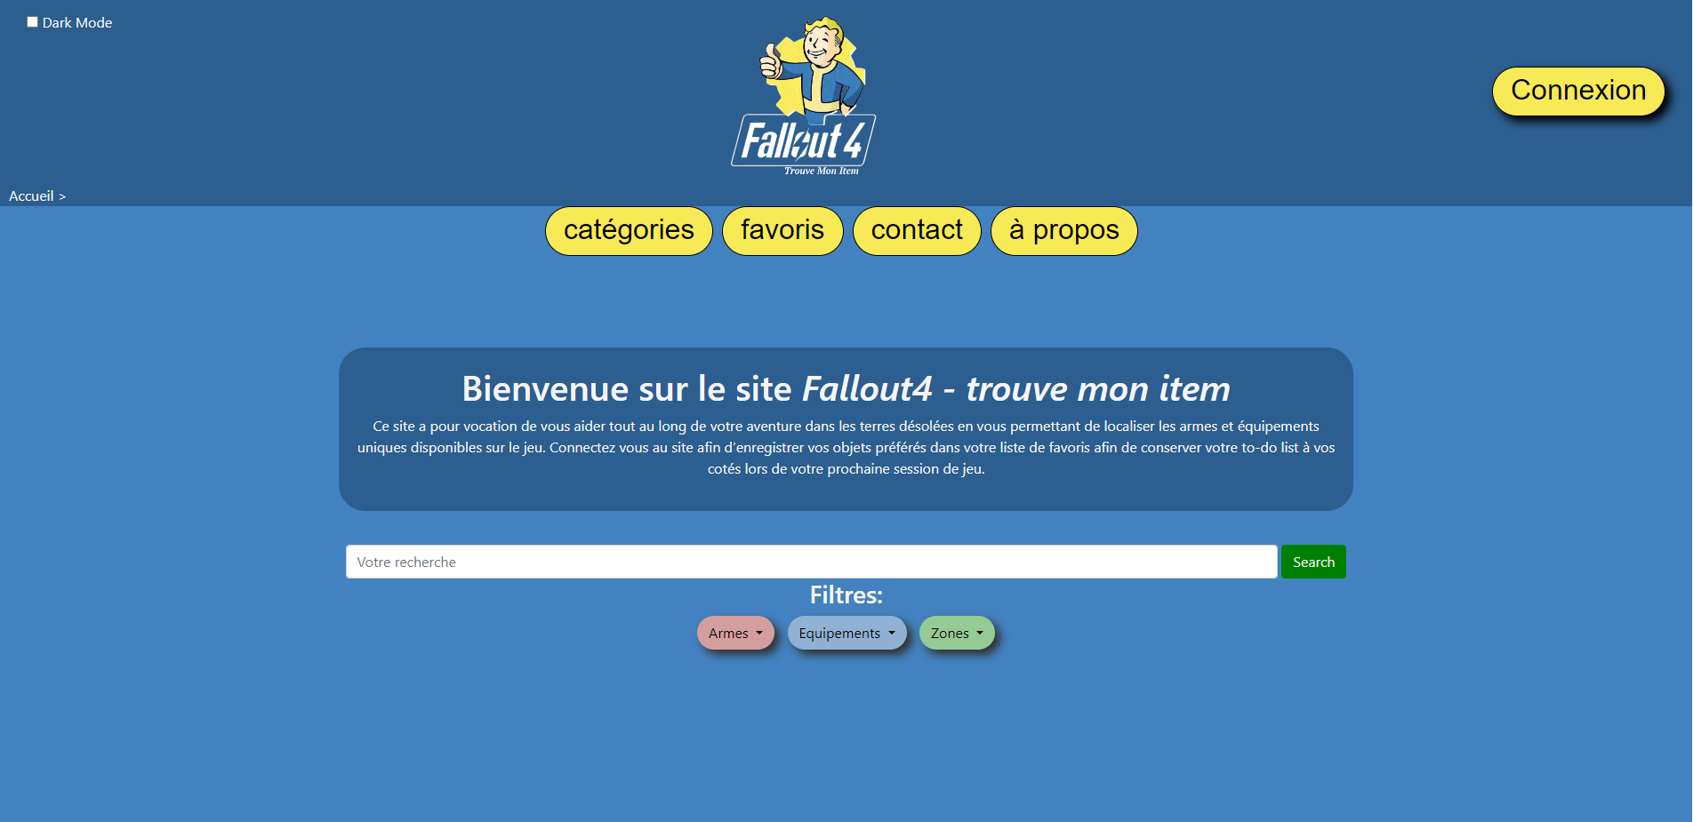
35

Slide 36
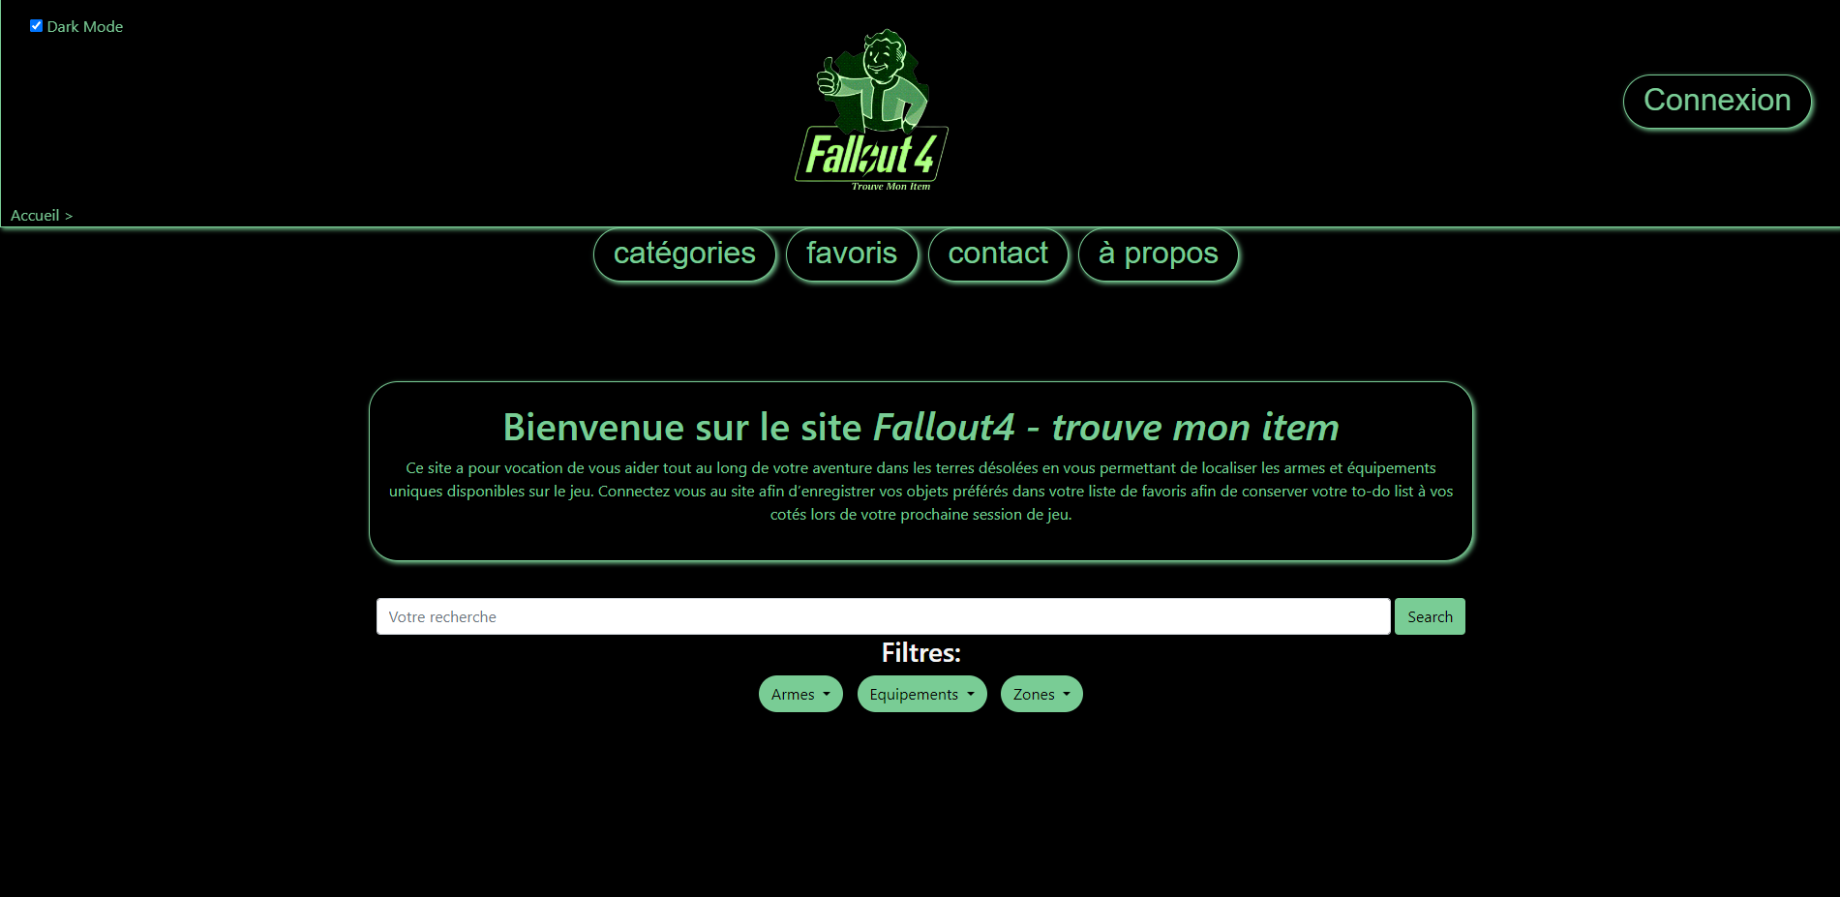
36

Slide 37
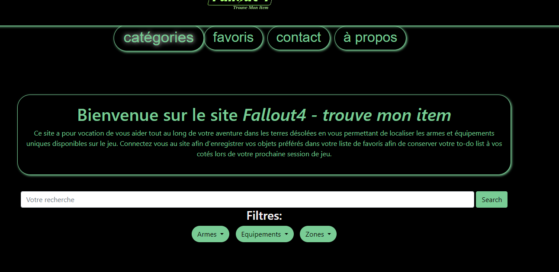
37

Slide 38
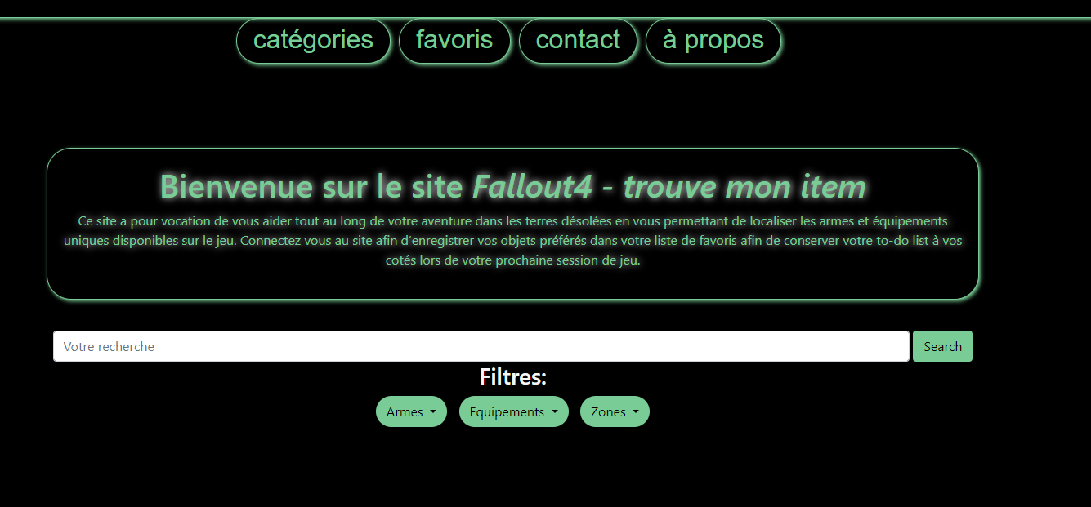
38

Slide 39

Conclusion:
39

Slide 40
40
Merci pour votre attention

